Slide 1
La journée Typique
https://www.youtube.com/watch?v=qDHUcuEeSMg
https://www.youtube.com/watch?v=XywwBYyxsUM
https://www.youtube.com/watch?v=HhHjxXG6slo

Slide 2
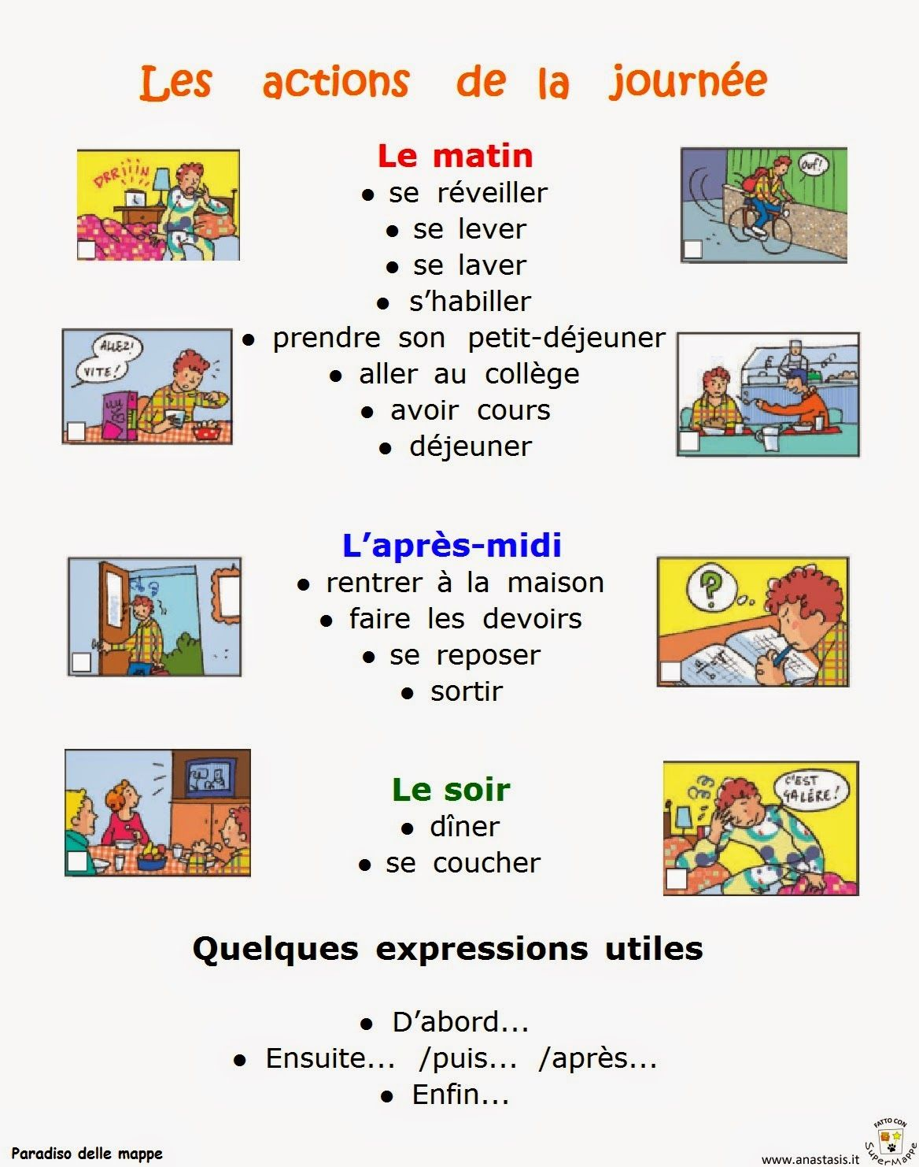
Apprenez le vocabulaire !!

Slide 3
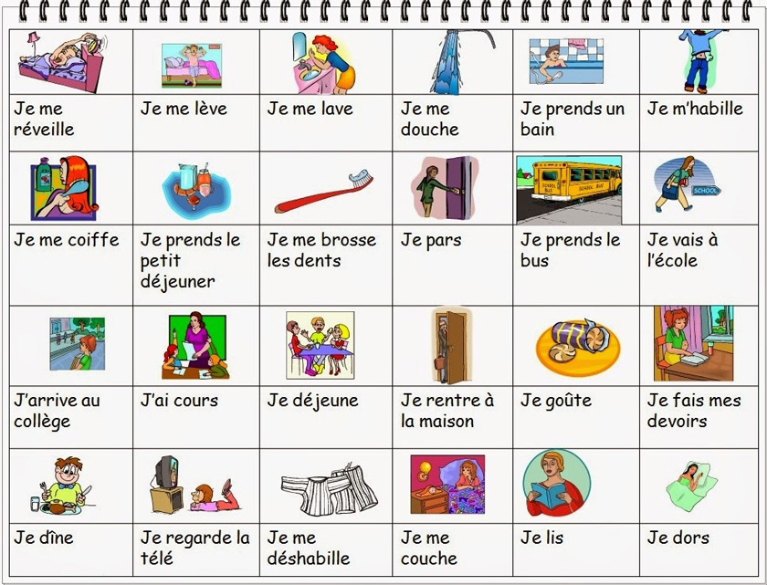
La journée typique

Slide 4
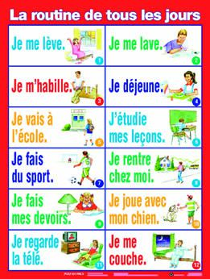
A - Le vocabulaire de la journée typique:
1-Se laver : to wash up
2-Se lever : to get up
3-Se réveiller : to wake up
4-S’habiller: to get dressed
5-Se coucher : to go to bed
6-Faire: to do
7-Prendre : to take
8-Dormir: to sleep
9-Sonner: to ring
10-Le réveil: the alarm
11-Les repas: the meals
12-Le petit déjeuner: the breakfast
13-Le déjeuner: the lunch
14-Le goûter : the snack
15-Le dîner: the dinner
16-Le matin : the morning
17-Le midi: the noon
18-L’après midi: the afternoon
19-Le soir : the evening

Slide 5

